Slide 1


Slide 2


نام درس:
بوم شناسی تالاب ها
ارائه از:
دکتر محمد رحمانی دکتر نقی نژاد
بهار- 1399

Slide 3
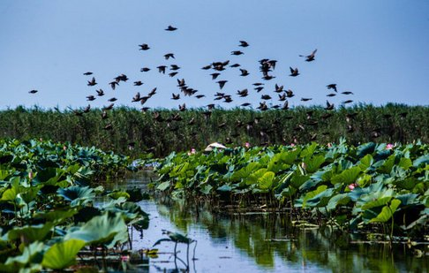
جلسه چهارم

Slide 4

خدمات و کارکردهای مختلف تالاب ها
در منابع مختلف، خدمات و کارکردهای متعددی برای تالاب ها بیان گردیده است. تولید مواد آلی، تنوع زیستی غنی، تنظیم آب و هوا، کنترل سیلاب، بهبود کیفیت آب، حمل و نقل و کاربری های تفرجی نمونه هایی از مهمترین کارکردها و خدمات تالاب هستند. این خدمات از جنبه های مختلفی قابل بررسی هستند ولی برخی مطالعات انجام شده در دنیا نشان می دهند که ارزش های اقتصادی این کارکردها بسیار بالا و به مراتب بیشتر از سایر اکوسیستم ها و حتی کاربری های اقتصادی انسانی مانند کشاورزی هستند. به عنوان مثال در یکی از مطالعات انجام شده ارزش سالانه خدمات تالاب های درون سرزمینی 14785 دلار برآورد گردیده است. در حالیکه تالاب های ساحلی از نوع خوریات این ارزش بالاتر و سالانه 22832دلار برآورد گردیده است. در مطالعات دیگری که در طح بین المللی به انجام رسیده است ارزش جهانی تالاب ها حدود 1.8 میلیارد دلار برآورد گردیده است.

Slide 5

بدیهی است که ارزشگذاری خدمات و کارکردهای تالاب ها با توجه به تنوع و تعدد کارکردها و خدمات آنها که اغلب بطور مستقیم قابل قیمت گذاری هم نمی باشند کار چالش برانگیزی است ولی به هر حال با استفاده از تکنیک های ارزشگذاری علمی موجود این ارقام در سطح دنیا ارائه گردیده است. اما آنچه در این بخش اهمیت دارد شناخت صحیح و کامل کارکردها و خدماتی است که تالاب ها می توانند ارائه دهند. به همین دلیل در ادامه خلاصه اهم کارکردها و خدمات تالاب ها ارائه می گردد.
تولید مواد آلی و غذایی:
مبنای اصلی تولید در کره زمین از منشا انرژی خورشید است. در واقع عمل فتوسنتز گیاهان تنها منبع ورود انرژی به اکوسیستم های طبیعی است. بدیهی است که هر چه ظرفیت پوشش گیاهی بالاتر باشد میزان انرژی ورودی به سیستم نیز بیشتر خواهد بود.

Slide 6
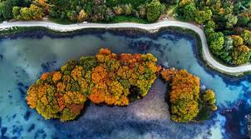
به همین دلیل گیاهان در مباحث اکولوژیک به عنوان پایه هرم انرژی تلقی می شوند. میزان غنا وپایداری اکوسیستم ها نیز به مقدار انرژی موجود در سیستم بستگی دارد و هر چه پایه هرم انرژی بیشتر باشد در نتیجه مقدار انرژی که در سیستم وجود دارد نیز بالاتر بوده و سایر رده های جانداران نیز غنی تر خواهند بود. تولیدات اکوسیستم های تالابی را می توان در دو گروه تولیدات اولیه و تولیدات ثانویه طبقه بندی نمود.
بررسی های انجام شده نشان می دهد که برخی انواع تالاب ها (مردابی-swamp and marsh ( از پر تولیدترین اکوسیتم های جهان هستند و از این نظر حتی از جنگل های گرمسیری نیز غنی تر هستند. بر اساس مطالعات انجام شده در دنیا در حالیکه میزان تولیدات اولیه تالاب های مردابی به حدود 1200 گرم در متر مربع در سال می رسد، این میزان در جنگل های گرمسیری حدود 1000 و در اراضی کشاورزی حدود 300 گرم در متر مربع در سال است.

Slide 7
تولیدات اولیه زیاد در تالاب ها باعث فراهم آمدن انرژی و مواد خام مورد نیاز برای سایر گروههای جانداران که جزو مصرف کنندگان هستند می گردد. به همین دلیل میزان تولید توده زنده جانوری در تالاب ها به حدود 9 گرم در متر مربع در سال می رسد که 3.5 برابر اکوسیستم های خشکی است. بدیهی است که این تولیدات اولیه و ثانویه بالای تالاب ها باعث ایجاد ارزش های اقتصادی می گردد که بطور مستقیم قابل محاسبه و حتی بهره برداری هستند. البته بدیهی است که همه انرژی و توده زنده حاصل از تولیدات اولیه تالابی به رده مصرف کنندگان (جانوران) منتقل نمی گردد، بلکه بخشی از این تولیدات مستقیما به مصرف تجزیه کنندگان می رسد و به همین دلیل نیز در برخی از انواع تالاب ها غنای قابل توجهی در تجزیه کنندگان وجود دارد و عملکردهای این بخش از اکوسیستم نیز نقش مهمی در فرایندهای اکولوژیک آنها دارد.

Slide 8
حمایت از تنوع زیستی
تالاب ها قابلیت بالایی برای حمایت از تنوع زیستی دارند. در واقع پشتیبانی از تنوع زیستی بالا از جمله مهمترین کارکردهای تالاب های جهان بشمار می آیند. این ویژگی تالاب ها خود دارای دو جنبه است. در درجه اول وجود تنوع زیستی زیاد در تالاب ها و حمایت از تنوع ژنتیک گونه ها خود یک ویژگی و ارزش تالاب ها به شمار می رود. در حالیکه هر یک از گونه هایی که به نوعی با تالاب ها در ارتباط هستند خود نیز دارای ارزش ها و کارکردهایی هستند که بطور غیر مستقیم جزء ارزش های تالاب ها محسوب می گردند. به عنوان مثال تالاب ها از گونه های زیستی متعددی پشتیبانی می کنند که از جمله می توان به انواع جلبک ها و فیتوپلانکتون ها اشاره کرد. این در حالی است که هر یک از گونه های گیاهی یاد شده علاوه بر ارزش های ژنتیک و تنوع زیستی ، خود دارای کارکردهایی از قبیل تولید مواد غذایی نیز می باشند که بالطبع این کارکرد آنها نیز به طور غیر مستقیم به عنوان کارکرد و ارزش تالاب ها محسوب می شود.

Slide 9
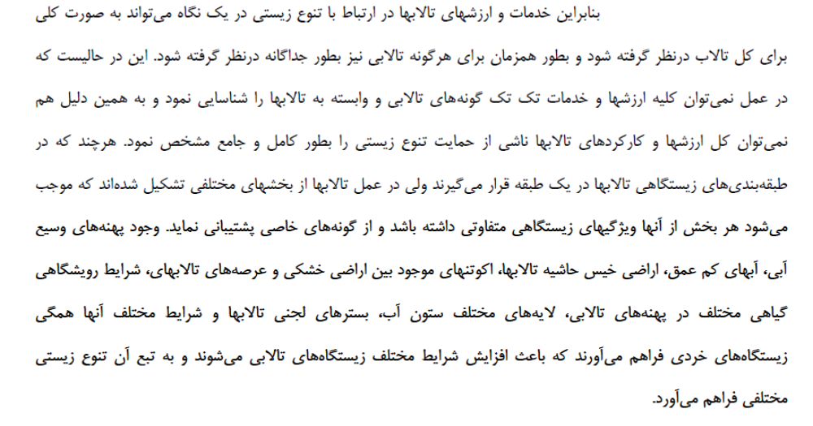

Slide 10

برخی از جاندارانی که در تالاب ها زندگی می کنند در زیستگاههای مجاور به ویژه منابع آبی اطراف نیز یافت می شوند. جانداران تالابی تقریبا تمامی گونه های آبزی اعم از گیاهی و جانوری و بویژه ماهی ها را شامل می شوند. البته برخی جانداران فقط به تالاب ها وابسته هستند و کل دوره زیستی خود را در تالاب ها زندگی می کنند. این گروه شامل گیاهان تالابی، گروهی از پرندگان و برخی از مهره داران (بسیاری از دوزیستان، برخی خزندگان و تعداد اندکی از پستانداران) می شود. در حالیکه برخی از سایر جانداران تالابی فقط بخشی از دوره زیستی خود را به تالاب وابسته هستند و یا برای تامین بخشی از نیازهای زیستی خود (مانند اب یا غذا) به تالاب ها مراجعه می کنند. البته بسیاری از جانداران تالابی که به صورت میکروسکپی یا در حد قابل مشاهده با چشم غیر مسلح هستند در سایر سیستم های آبی نیز یافت می شوند. برخلاف جانداران کوچک که گستردگی بیشتری دارند، جانداران بزرگ جثه سازگاری بیشتری برای زندگی در تالاب ها پیدا نموده اند. هرچند که جانداران کوچک معمولا فقط به تالاب ها منحصر نمی شوند ولی این قبیل گونه ها بویژه در تالاب های آب شیرین کارکردهای با اهمیتی دارند و نقش مهمی در زنجیره های غذایی و چرخه های مواد ایفا می کنند.

Slide 11
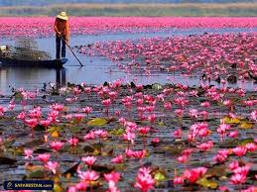
در مورد نقش تالاب ها در تنوع زیستی تحقیقات جهانی زیادی انجام شده است و نتایج حاصله نشان دهنده آن است که تالاب ها زیستگاه بیش از یکصد هزار گونه جانوری را فراهم می کنند. این تعداد حدود 50000 گونه از حشرات، 21000گونه مهره داران، 10000 گونه سخت پوستان و بیش از 5000گونه نرم تنان را شامل می گردد. البته در بین این گونه ها دوزیستان با حدود 5500 گونه فقط بخشی از دوره زیستی خود را در آب های شیرین سپری می کنند.

Slide 12

جلسه پنجم

Slide 13
تعدیل اقلیم

